Slide 1
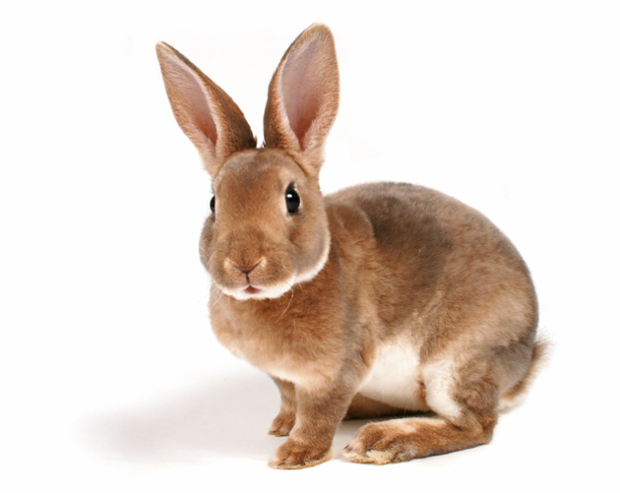
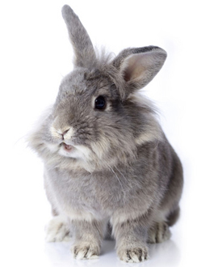
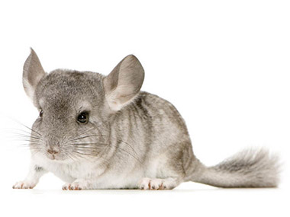
Zečevi i krznašice

Slide 2
Poreklo zečeva
Zečevi su poreklom iz jugozapadne Evrope i severozapadne Afrike.
Prvi pitomi zečevi uzgajani su u rimsko doba.
Zec je imao različita mitološka i simbolička značenja u različitim kulturama.
U grčkoj mitologiji, zec je bio omiljena životinja boginje ljubavi Afrodite i simbol plodnosti.
Pored toga zec je često bio simbol vere, ljubavi i sreće.

Slide 3
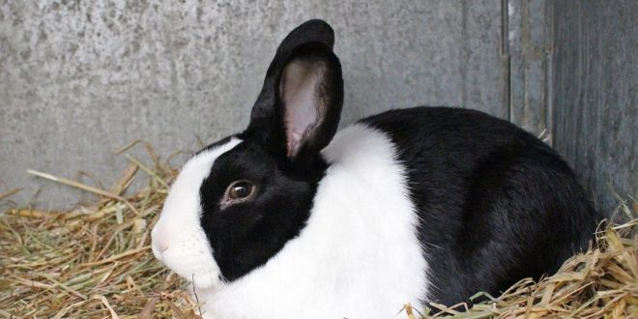
Klasifikacija zečeva
Zoološka klasifikacija zečeva:
Kolo – kičmenjaka (vertebratae);
Klasu – sisara (mammalia);
Red – zečeva (lagomorpha); ili
Red – glodari (rodentia);
Porodica – zečevi (leporidae) i
Vrsta – zec (lepus europeus).

Slide 4
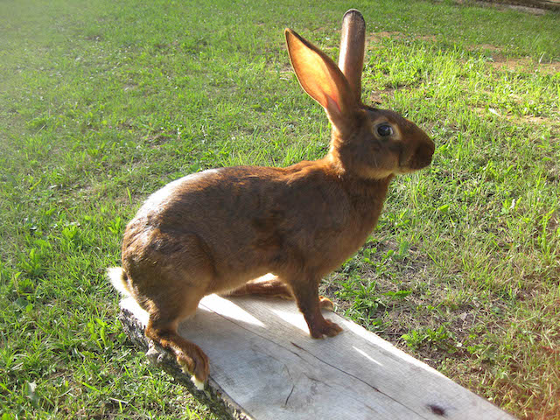
Karakteristike
Dugačke uši (duže od glave).
Na vrhu ušiju crna dlaka.
Usne jako rascepljene.
Imaju 28 zuba (u gornjoj vilici imaju
zaglodnjake odmah iza pravih glodnjaka).
Brkovi (organ pipanja).
Oči su velike, čulo vida ne baš
najbolje razvijeno (dobro vidi ali
teško determiniše predmete).
Sluh veoma osetljiv.
Polni dimorfizam nije izražen.
Njuh srednje razvijen (zec ga retko koristi za opažanje i skrivanje, ali ga izuzetno koristi za vreme parenja).

Slide 5
Oglašavanje sa dva različita zvučna signala „kmekanjem“ i „brundanjem“ za vreme parenja.
Ženke za vreme skupljanja mladih oglašavaju se „frktanjem“.
Prednje noge su kratke, zadnje duge.
Na nogama se nalaze nokti - kandže.
Telo zbijeno i čvrsto, obraslo gustom vunastom dlakom.
Veličina i telesna masa zečeva je dosta varijabilna, zavisi od ishrane, klimatskih činilaca, gazdovanja i pojave nekog oboljenja.
Dužina tela (od razmaka između ušiju do korena repa) 46-55cm.
Telesna masa vrlo varira, prosek oko 4kg, (najveća registrovana masa kod nas 8,35kg).
Zec može dostići brzinu do 60 km/h.

Slide 6
Stanište zeca
Široka prostranstva, otvoreni prostor.
Zec je tipična divljač stepe.
Naseljava raznolika staništa, naročito ravničarska područja.
Nadmorska visina do 300m, mada borave i na 1000m nadmorske visine pod određenim uslovima
Najpogodniji tipovi zemljišta su suva, topla i ocedna.
Kavezi – kontrolisani ambijent.

Slide 7
Ishrana zeca
Iskazana potreba za što raznovrsnijom hranom.
Zec je ljubitelj raznolike biljne hrane.
U pojedinim godišnjim dobima u jelovniku zeca zastupljeno je i do 95 različitih vrsta biljaka.
Područja sa monokulturama ne mogu zadovoljiti jelovnik zeca.
Nakon žetve (koja kratko traje) javlja se tzv. „žetveni stres“.
Za peristaltiku i pravilan rad creva kod većine biljojeda, od posebnog značaja je učešće zobi u ishrani.
Ishrana u kavezima, izbalansirana, peletirana hrana sa dodatkom lisnatog sena.
Snabdevanje vodom vrši se preko sočnih biljaka, tako da zečevi piju vrlo malo vode.

Slide 8
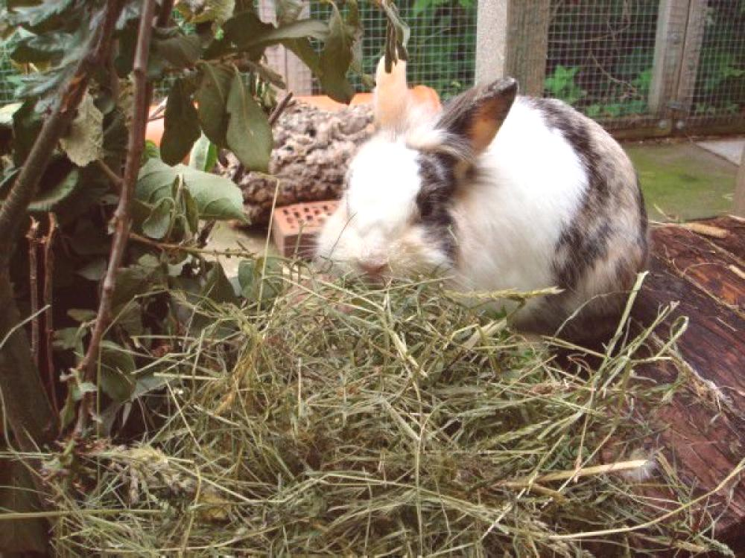
Prihranjivanje zečeva
- deficit se javlja u toku zime,
- za prihranjivanje se koriste lisnato (ne travno) seno i to od lucerke, deteline, grahorice, zatim repa, kelj, kupus, mrkva, kukuruz u klipu…

Slide 9
Socijalni život zeca
Zec je najaktivniji u sumrak, u toku noći i rano ujutru.
Samostalna divljač, zbližava se samo za vreme parenja.
Veza između majke i mladih nisu tako čvrste kao kod velike divljači i traju relativno kratko.
Povećanje površina pod monokulturama i upotrebom mehanizacije širokog hoda uništavaju se zakloni i remize što značajno utiče na populaciju zečeva, naročito mladih.

Slide 10
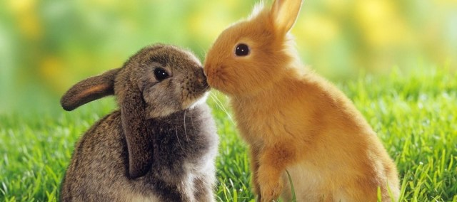
Reprodukcija
Sezona reprodukcije počinje februara meseca (kraj januara) i traje do avgusta (septembra).
Od II do VIII meseca ženka se okoti 3-5 puta.
Polna zrelost se dostiže sa 5-6 meseci.
Bremenitost ženki traje 42 dana.
Na svet donosi 1-6 mladih.
Ženka na trbuhu ima 6 sisa.
Za porođaj (koćenje) ne priprema posebno leglo (gnezdo).
Dojenje se obavlja u čučećem položaju, dok mladi sisaju okrenuti na leđa nogama podignutim uvis.
Dojni period traje 20-25 dana.
Reproduktivna specifičnost – superfetacija.

Slide 11
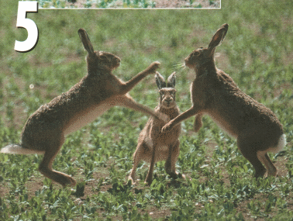
Borba mužjaka

Slide 12
Dužina života i određivanje starosti zečeva
Dužina života zečeva je 10-12 godina (mada najveći broj strada sa 2 ili 3 godine).
Utvrđivanje uzrasta zečeva bazira se na više različitih pokazatelja:
prisustvo kvržice na ulni kod mladih, a nemaju je stari,
suzna kost kod mladih je savitljiva do godinu dana uzrasta,
kod mladih se uvo lako rascepi od vrha do osnove,
analizom osušenih očnih sočiva.

Slide 13
Gazdovanje zečjim populacijama
Mere koje doprinose održavanju optimalnog broja zečeva u odnosu na kapacitet lovišta:
uništavanje neprijatelja zečeva,
držanje pod kontrolom broj predatora koji mogu ugroziti populaciju (dlakavi predatori: vuk, lisica, divlja mačka, tvor, lasica, jež i psi lutalice, pernati predatori: orlovi, jastrebovi, vrane i svrake),
prihranjivanje zečeva,
osvežavanje krvi,
lovljenje zečeva,
štete od zeca.

Slide 14
Gajenje zečeva u objektima
Gajenje zečeva u ograđenom ambijentu,
Gajenje zečeva pod direktnim uticajem čoveka-odgajivača u kavezima.
Dva tipa kaveza - za priplodne zečeve i mlade zečeve.
Razlika - veličina, oblik, materijal kaveza kao i veličina pojedinih komora i mogućnost odvajanja mužjaka od ženki.
Sanduk za ženku se sastoji iz dva dela, otvorenog i zatvorenog.
U jednom delu se obavlja koćenje, u drugom ishrana.
Pod je od žičane mreže, sanduci podignuti iznad površine.

Slide 15
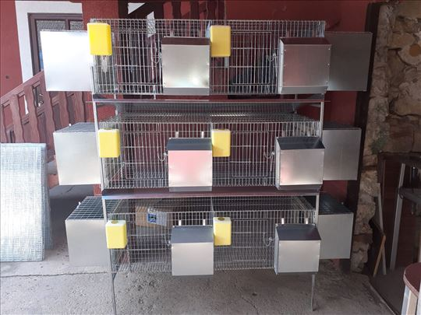
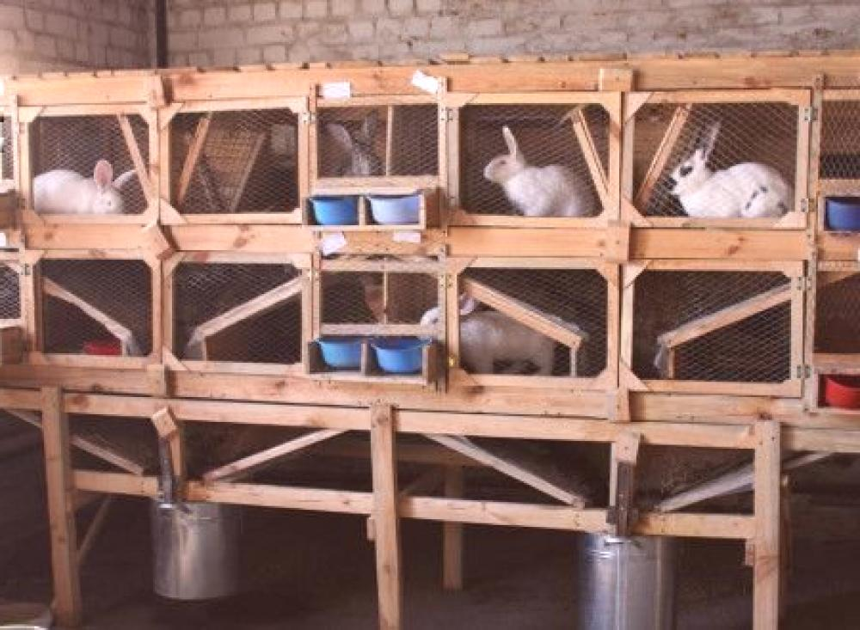
Objekti za smeštaj zečeva

Slide 16
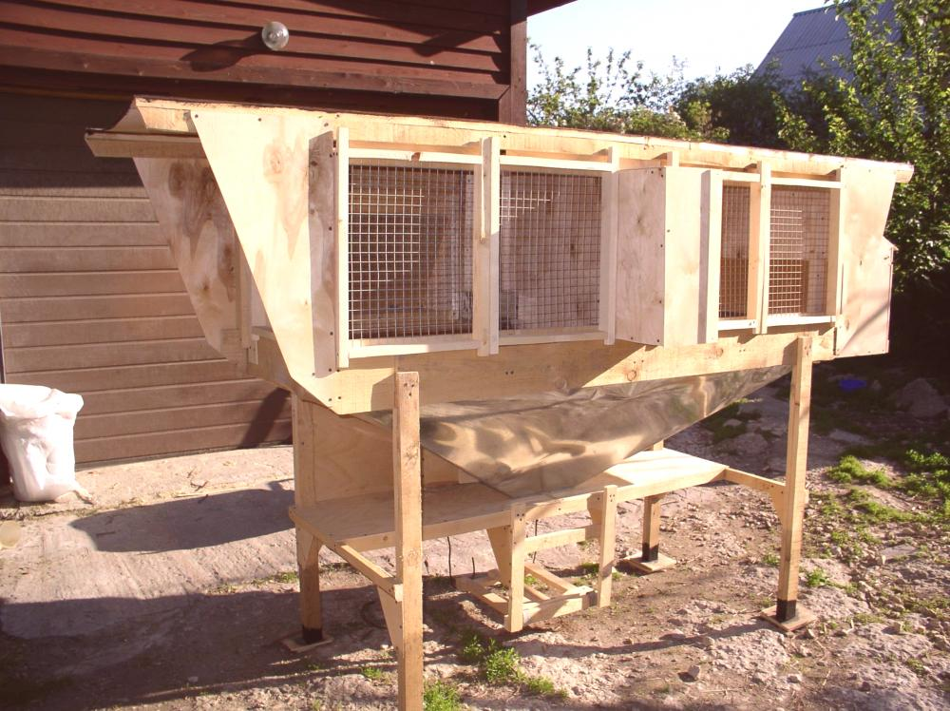
Kavez za nekoliko zečeva

Slide 17
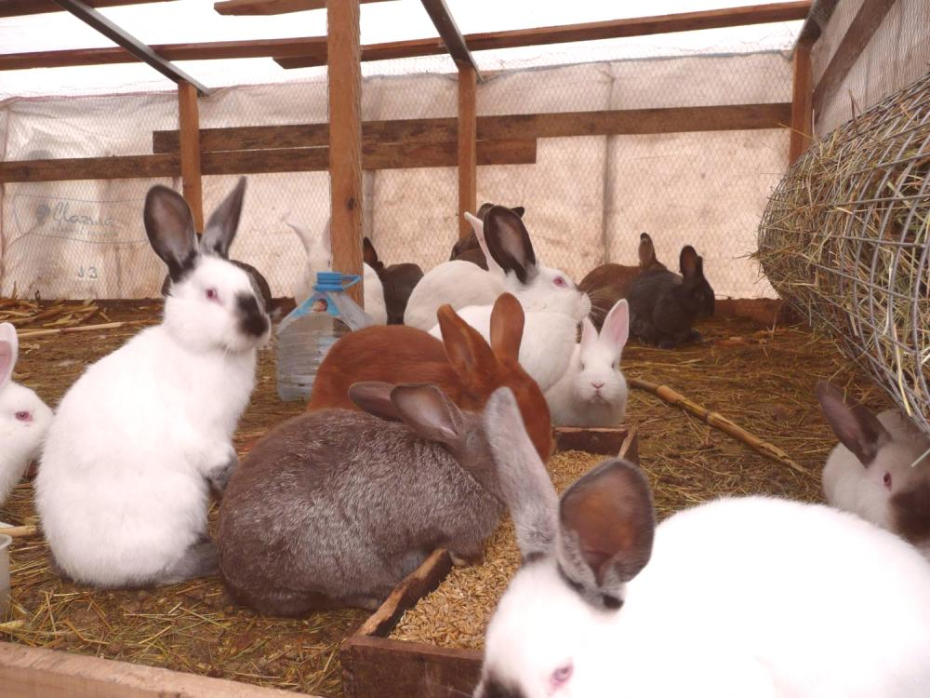
Problemi u proizvodnji zečeva u kavezima
-ishrana kabastom hranom (suvom i svežom);
-održavanje higijene sanduka, uzgajivališta, profilakse;
-ispuštanje tromesečnih mladih u lovište (ukoliko se gaje za tu namenu);
-rentabilnost proizvodnje.

